Slide 1
Презентация проекта
Телеграмм-бот для технической поддержки

Slide 2
Задачи
Создание Телеграмм-бота для технической поддержки
Привет, мы интернет-магазин "Продаем все на свете"! Нам нужен бот для тех.поддержки, который отвечает на часто задаваемые вопросы пользователей, предоставляет решения проблем и направляет запросы к специалистам при необходимости. У нас есть 2 отдела - программисты, которые могут починить что-то, если сломался сайт или оплата, и отдел продаж, который разбирается со всеми проблемами с товарами.
Требования:
1. Автоматический ответ на часто задаваемые вопросы пользователей. Вопросы и ответы на них в этом файле.
2. Интеграция с базой данных - нужно хранить все запросы к специалистам в отдельной таблице.
3. Возможность обработки текстовых сообщений (будет здорово, если и голосовых сообщений тоже, но необязательно).
4. Интуитивно понятный и привлекательный интерфейс для пользователей.

Slide 3
Инструменты
Для создания бота мы будем использовать библиотеку telebot, приложения для написания кода VS Code , а также интернет ресурсы .
Для создания бота привлечем метод клавиатуры , а также базы данныхдля хранения запросов пользователей.
Словари будут хранить в себе часто задаваемые вопросы и ответы на них

Slide 4
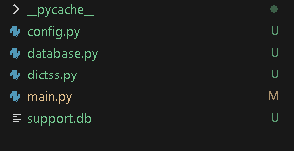
Ветки проекта

Slide 5
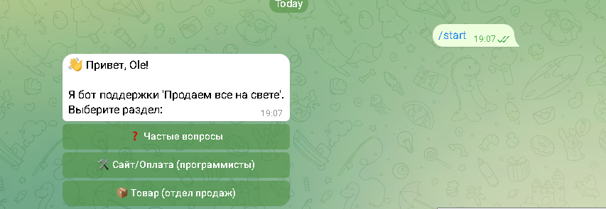
Запуск бота
Запуск бота с помощьюкоманды /start . При запуске видим три раздела . Нажимая на первый пользователю выведится список часто задаваемых вопросов. Нажимая на другие разделы пользователь может задать конкретный вопрос или сообщить о прромлеме с сайтом или со своим товаром .

Slide 6
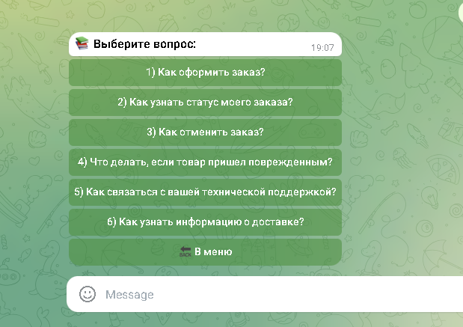
список впоросов
Также во всехслучаях есть кнопка возращения в меню

Slide 7
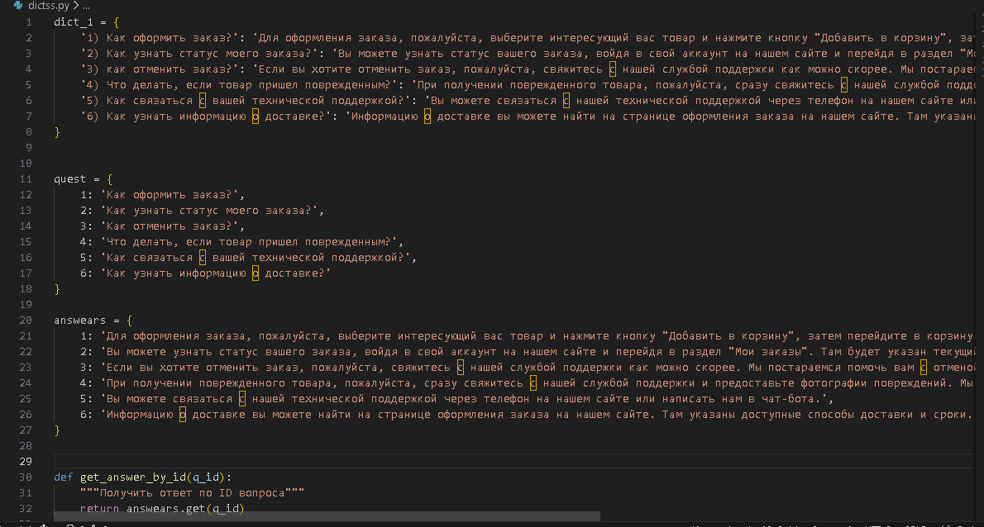
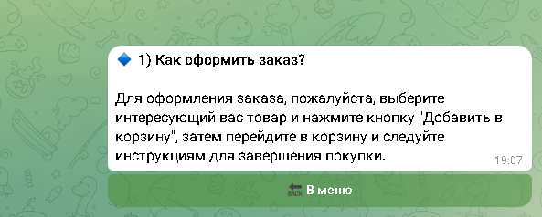
Ответы хранятся в ветке dictss

Slide 8
Ответ бота

Slide 9
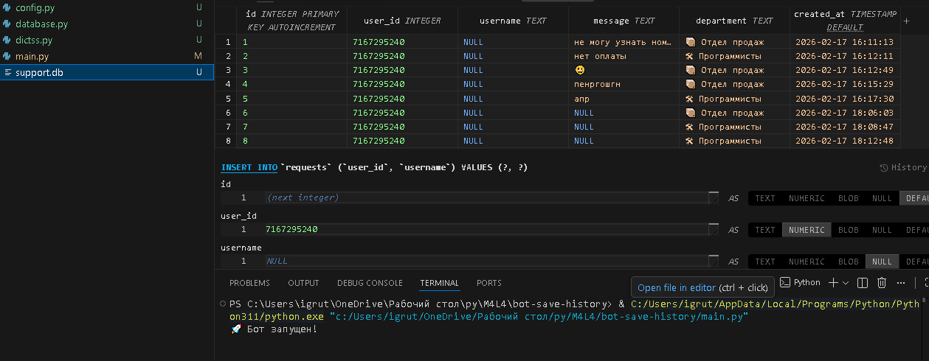
При подаче текстовой жалобы или вопроса они передаются в базу данныхдля персонала . Где фиксируется айди , сообщение , направление заявления и дата и время .

Slide 10
для создания проекта использовались : библиотека telebot , sqlite3, клавиатура бота InlineKeyboardButton , базы данныхдля хранения информации , полученной от пользователя , словари для хранения вопросов и ответов , хендлеры . А также ресурсы интернета и платформы Kodland.

Slide 11
спасибо за внимание !

